Slide 1
Prijszetting voor kappers

Slide 3
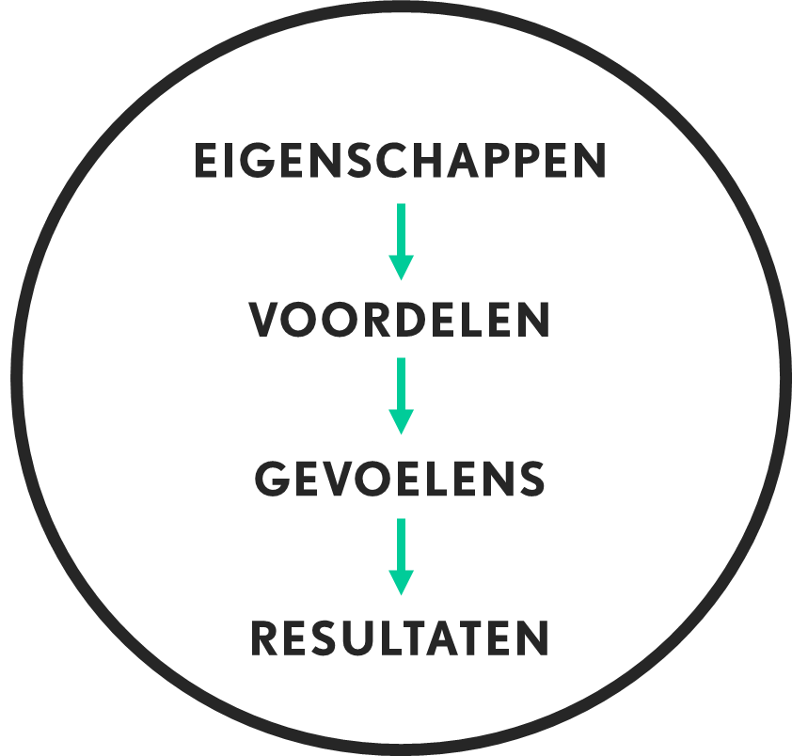
1. Jouw aanbod
Waaruit jouw product bestaat
Wat jouw product kan doen voor de klant
Welke emoties jouw product bezorgt
Welke impact jouw product creëert

Slide 4
2. De soorten kosten
Indirecte kosten
Heel het bedrijf
Directe kosten
Product a
Directe kosten
Product B
Directe kosten
Product C

Slide 5
2. De soorten kosten
100%
Directe kosten
Product A
100%
Directe kosten
Product B
100%
Directe kosten
Product C

Slide 6
shampoo
drankje

Slide 7
2. De soorten kosten
30%
Indirecte kosten
Product A
40%
Indirecte kosten
Product B
30%
Indirecte kosten
Product C

Slide 8
GSM ABONNEMENT
internet

Slide 9
Huur van een werkruimte
elektriciteit

Slide 10
2. Indirecte kosten volgens tijd
1 uur
van jouw tijd
Kostprijs
Verkoopprijs
Wat je nodig hebt om uit de kosten te geraken
Wat je de klant aanrekent

Slide 11
2. Indirecte kosten volgens tijd
Naam kost | Bedrag | Frequentie | Afschrijfperiode | Bedrag per jaar
Auto | 25.000 | 1 | 5 | 5.000
Energie | 90 | 12 |  | 1.080
Verzekeringen | 390 | 1 |  | 390
Internet | 45 | 12 |  | 540
GSM | 1.099 | 1 | 3 | 366

Slide 12
2. Indirecte kosten volgens tijd
Nettoloon per jaar
Totale loonkost per jaar

Slide 13
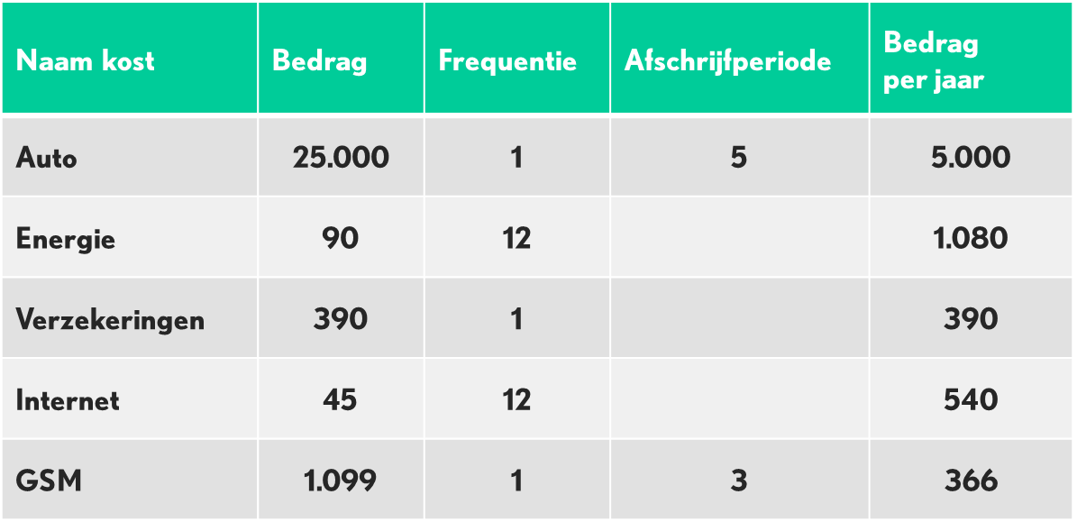
2. Indirecte kosten volgens tijd
+
%
+
Totaal
kostenoverzicht
Totale loonkost per jaar
Risico
marge

Slide 14
2. Indirecte kosten volgens tijd
52 weken per jaar
x weken vakantie per jaar
x weken ziekte per jaar
Effectieve werkweken per jaar

Slide 15
2. Indirecte kosten volgens tijd
1 werkweek
Aantal werkuren voor jouw bedrijf
Aantal werkuren voor jouw klant
Totale werkuren per week

Slide 16
2. Kosten: De waarde van jouw tijd
Totaal kostenoverzicht 15.000 euro
+ brutoloon per jaar + 40.000 euro
= totale kosten = 55.000 euro
+ risico marge (5%) + 2.750 euro
= totale kosten per jaar = 57.750 euro
/ effectieve werkweken per jaar / 46 weken
= totale kosten per werkweek = 1.255 euro
/ werkuren voor klant per werkweek / 30 uren
= totale kosten per werkuur = 41,83 euro

Slide 17
2. Indirecte kosten volgens tijd
Kostprijs per uur
x schatting aantal uren
= indirecte kost van product
Tijd
+ directe kost van product
= totale kost van product

Slide 18
3. Jouw doelgroep

Slide 19
Doelgroep
Klantenprofielen
Demografische gegevens?
vb. leeftijd, regio, inkomensklasse, gedrag, interesses
Context
Wat is hun situatie?
vb. problemen, noden, wensen, valkuilen, waarmee hulp nodig
Winstgevendheid
Hoeveel kan je aan hen verdienen?
vb.
Hun budget

Slide 20
4. Jouw concurrentie
A
b
c
jij

Slide 21
Bereidheid tot betalen
65
60
45
30
15
0
Mijn kostprijs
Waarde voor klant
Prijzen concurrentie
Bereidheid tot betalen klant

Slide 22
Prijszetting voor kappers

